Slide 1
Chương 5 Đăng ký đặc trưng thị giác
§5.1 Phương pháp đăng ký truyền thống
§5.2 Phương pháp đăng ký hình học
§5.3 Phương pháp học sâu
§5.4 Ước lượng luồng quang học
§5.5 Ước lượng luồng cảnh

Slide 2
§5.1 Phương pháp ghép cặp truyền thống
I. Tổng quan về ghép cặp
II. Khoảng cách ghép cặp
III. Chiến lược ghép cặp
IV. Tiêu chí đánh giá

Slide 3
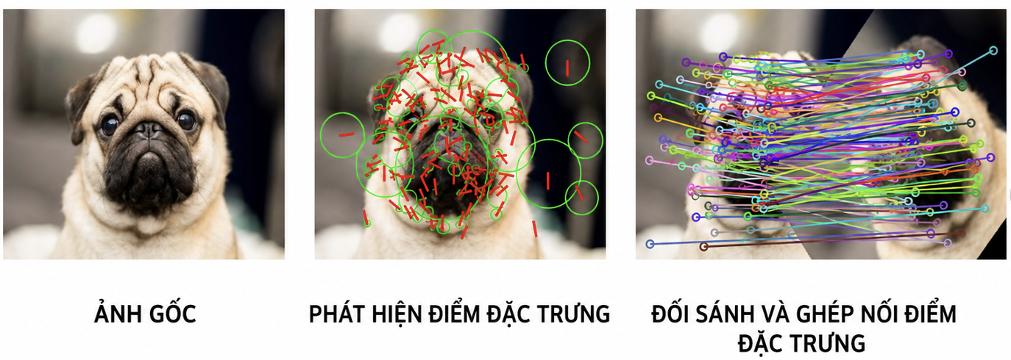
Tổng quan về ghép cặp đặc trưng
Ghép cặp đặc trưng dựa trên các đặc trưng cục bộ của ảnh thay vì thông tin điểm ảnh, nhờ đó nâng cao độ bền vững
  Bối cảnh ứng dụng
    Đăng ký ảnh, phát hiện đối tượng, tái tạo ba chiều, nhận dạng khuôn mặt
  Quy trình thực hiện
    Xây dựng bộ mô tả đặc trưng trong ảnh
    Tính khoảng cách giữa các bộ mô tả đặc trưng
    Chọn chiến lược ghép cặp phù hợp theo bối cảnh ứng dụng
    Đánh giá hiệu quả ghép cặp

Slide 4
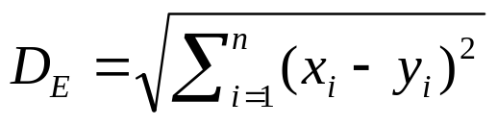
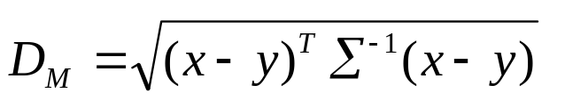
Khoảng cách ghép cặp
Khoảng cách Euclid
  Đây là độ đo khoảng cách phổ biến nhất, dùng để tính khoảng cách giữa hai đặc trưng trong không gian Euclid và được áp dụng trong các phương pháp như SIFT và SURF; có thể mô tả bằng công thức:
  Khoảng cách Euclid trực quan, dễ hiểu, nhưng trong không gian nhiều chiều, khoảng cách giữa mọi điểm dữ liệu có xu hướng trở nên tương đương
Khoảng cách Mahalanobis
  Đây là phương pháp tính khoảng cách có xét đến mối quan hệ giữa các biến; trong quá trình tính toán, phương pháp này xem xét hiệp phương sai của dữ liệu. Công thức khoảng cách Mahalanobis được mô tả như sau:
  Khoảng cách Mahalanobis có thể phản ánh tốt hơn khoảng cách thực của dữ liệu, nhưng khối lượng tính toán lớn, đồng thời phải tính toán và duy trì ma trận hiệp phương sai

Slide 5
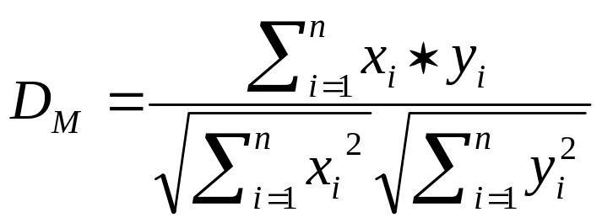
Khoảng cách ghép cặp
Khoảng cách Hamming
  Thường được dùng để tính khoảng cách giữa các bộ mô tả đặc trưng nhị phân như ORB và BRIEF. Khoảng cách Hamming là số vị trí bit khác nhau giữa hai chuỗi nhị phân và có hiệu suất tính toán rất cao; vì vậy, tốc độ ghép cặp của các bộ mô tả đặc trưng ORB và BRIEF nhanh hơn SIFT và SURF
  Độ bền vững trước nhiễu và điểm ngoại lai tương đối kém
Khoảng cách cosin
  Là góc giữa hai vector đặc trưng, không nhạy với độ dài vector mà chỉ quan tâm đến hướng của vector; thường được dùng để tính độ tương đồng văn bản và có thể mô tả bằng công thức:
  Khoảng cách cosin không phản ánh tốt khoảng cách thực tế giữa các đặc trưng, đặc biệt khi đặc trưng chứa thông tin về độ lớn

Slide 6
Chiến lược ghép cặp
Chiến lược ghép cặp bền vững:
  Sử dụng các bộ mô tả ít nhạy với thay đổi về tỉ lệ, góc quay và nhiễu, như SIFT, SURF, ORB, RootSIFT hoặc CS-LBP.
  SIFT và SURF đạt tính bất biến nhờ phát hiện đặc trưng trong không gian tỉ lệ và xác định hướng chính.
  ORB sử dụng mô tả nhị phân có tính bất biến quay, tốc độ tính toán nhanh và khả năng chống nhiễu tốt.
  Áp dụng kiểm tra tỉ lệ láng giềng gần nhất: so sánh khoảng cách tới đặc trưng gần nhất và gần thứ hai để loại bỏ các cặp ghép không rõ ràng.

Slide 7
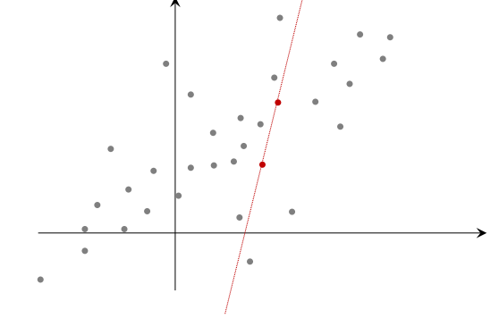
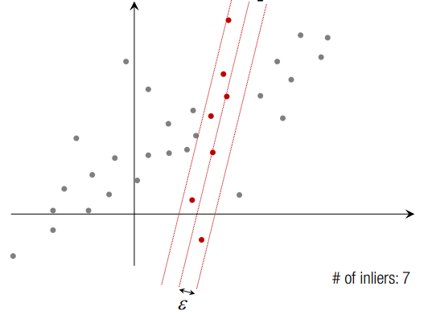
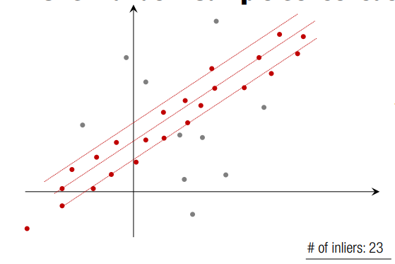
Chiến lược ghép cặp
Chiến lược ghép cặp bền vững: nâng cao tính ổn định của ghép cặp và ứng phó tốt hơn với các phép biến đổi đặc trưng ảnh
  RANSAC:
    Chọn mô hình và các điểm mẫu ngẫu nhiên để khớp mô hình;
    Tính các điểm nằm trong một phạm vi sai số nhất định quanh đường cong khớp;
    Lặp lại (1),(2); đường cong khớp có nhiều điểm nhất là kết quả cuối cùng.
Lặp lại
(1)
(2)
Kết quả cuối cùng

Slide 8
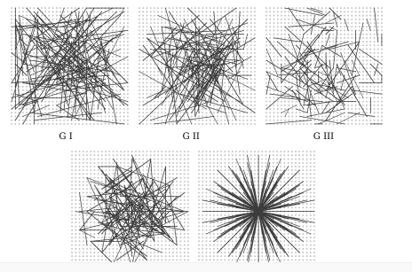

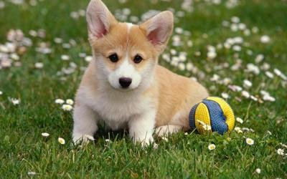

Chiến lược ghép cặp
Chiến lược ghép cặp nhanh: nâng cao hiệu suất ghép cặp và thu được kết quả ghép cặp đặc trưng nhanh hơn
  Bộ mô tả nhị phân: chẳng hạn BRIEF và ORB, làm giảm số chiều của đặc trưng bằng cách tính giá trị băm nhị phân của ảnh, nhờ đó có thể tăng đáng kể tốc độ ghép cặp; độ chính xác của phương pháp này có thể thấp hơn đôi chút so với phương pháp sử dụng bộ mô tả số dấu phẩy động
Đặc trưng BRIEF
Nhị phân hóa
Các cặp điểm ảnh ngẫu nhiên cục bộ
quanh điểm đặc trưng

Slide 9
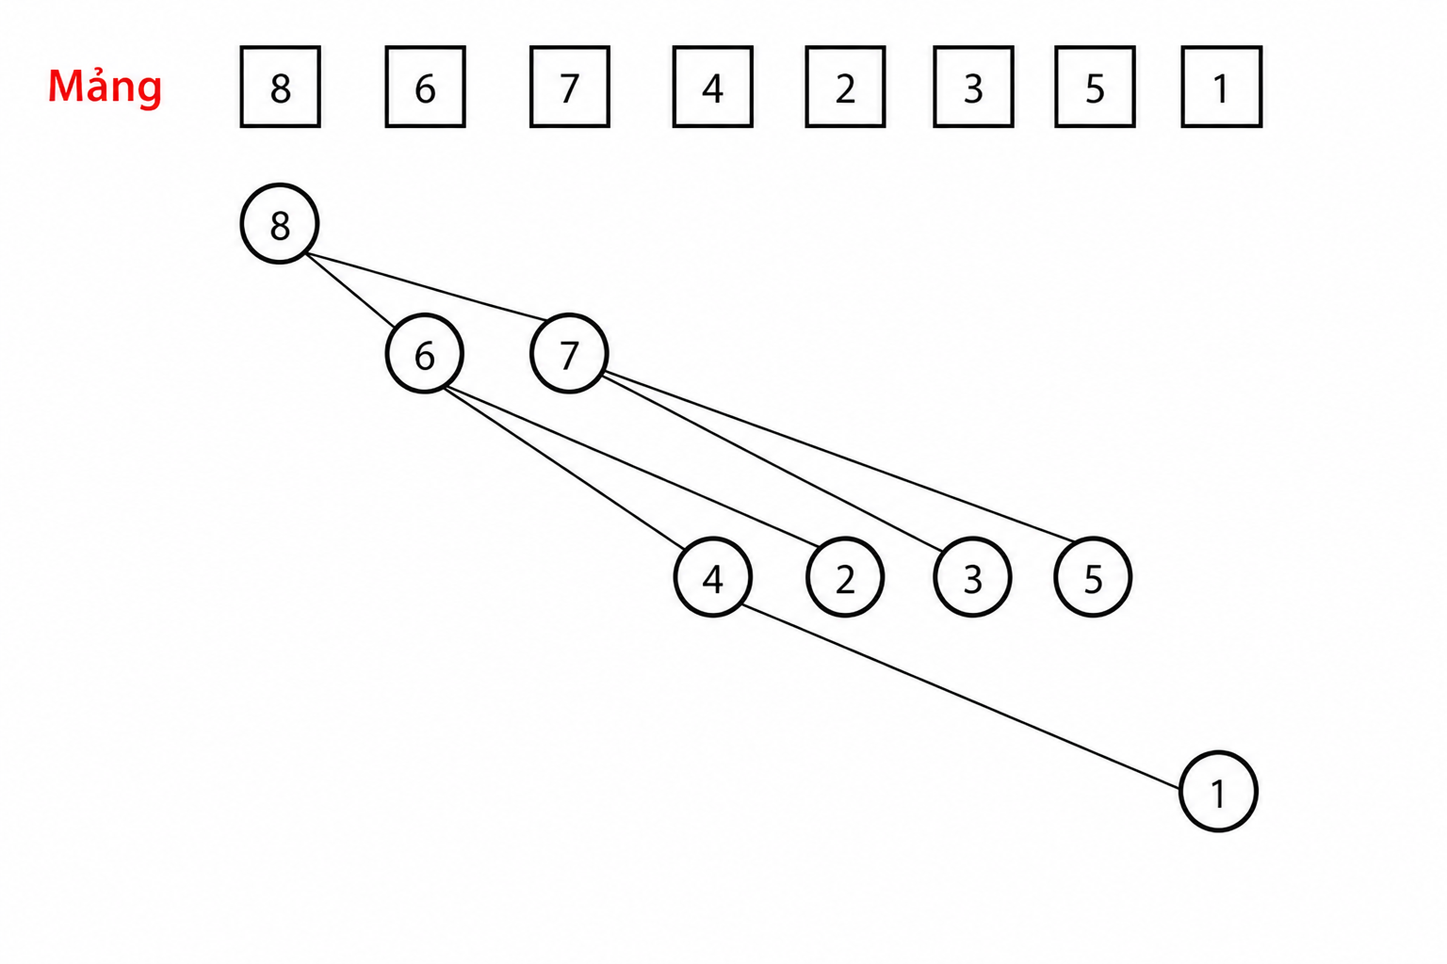
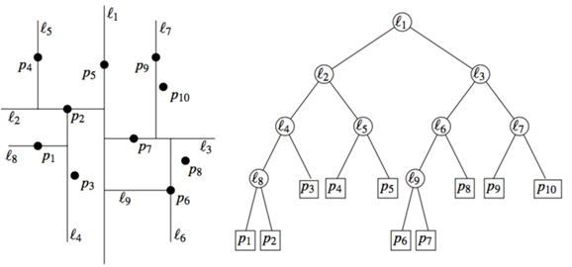
Chiến lược ghép cặp
Chiến lược ghép cặp nhanh: nâng cao hiệu suất ghép cặp và thu được kết quả ghép cặp đặc trưng nhanh hơn
  Tối ưu hóa cấu trúc không gian tìm kiếm
    Hàng đợi tìm kiếm ưu tiên: mỗi phần tử đều có một giá trị ưu tiên; thao tác đưa phần tử vào và lấy phần tử ra khỏi hàng đợi đều dựa trên giá trị ưu tiên, nhờ đó có thể xử lý hiệu quả các bài toán ghép cặp đặc trưng quy mô lớn
    Cây tìm kiếm đa chiều: chẳng hạn cây KD, có thể dùng để lập chỉ mục cho các điểm đặc trưng, qua đó tăng tốc độ ghép cặp

Slide 10
Tiêu chí đánh giá
Hiệu năng của thuật toán ghép cặp thường được đánh giá tổng hợp từ nhiều phương diện sau
  Độ chính xác: đánh giá độ chính xác của phép ghép cặp bằng cách tính khoảng cách/độ tương đồng giữa các điểm đặc trưng; khoảng cách nhỏ hơn hoặc độ tương đồng cao hơn thường biểu thị kết quả ghép cặp tốt hơn
  Độ tin cậy: xem xét tính nhất quán hình học cục bộ của các điểm đặc trưng được ghép cặp; đánh giá độ tin cậy của phép ghép cặp bằng cách tính các ràng buộc hình học giữa các điểm đặc trưng; phép ghép cặp có tính nhất quán cao thường đáng tin cậy hơn
  Tính nhất quán: đánh giá tính nhất quán của ghép cặp đặc trưng bằng cách kiểm tra kết quả ghép cặp trong các ảnh hoặc khung hình video khác nhau; gồm tính nhất quán không gian và tính nhất quán thời gian
  Độ bền vững: đánh giá độ bền vững của phương pháp ghép cặp đặc trưng trước các thay đổi như biến dạng ảnh, nhiễu và che khuất; phương pháp có độ bền vững cao có thể thu được kết quả ghép cặp chính xác trong nhiều bối cảnh khác nhau
  Khả năng thích ứng: còn gọi là khả năng khái quát, chỉ việc phương pháp ghép cặp đặc trưng có đạt hiệu năng tốt trong các bối cảnh và điều kiện khác nhau hay không

Slide 11
§5.2 Đăng ký hình học
I. Phương pháp điển hình
II. Phương pháp tối ưu hóa
III. Chỉ số đánh giá
IV. Hướng cải tiến

Slide 12
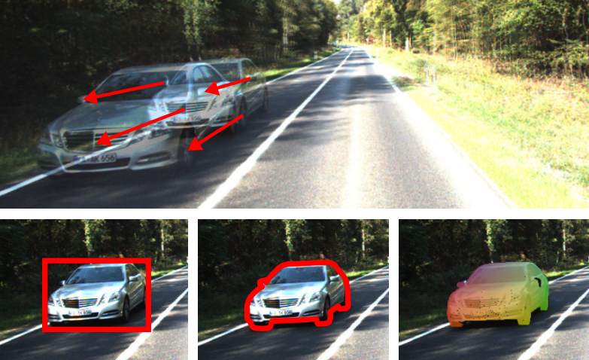
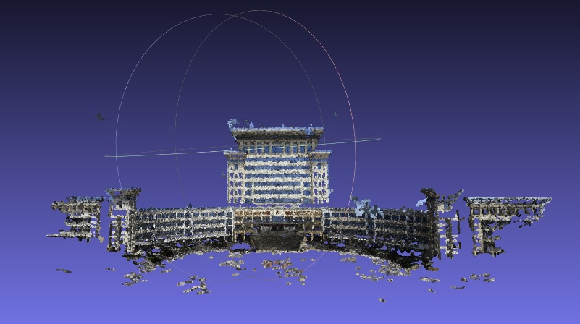
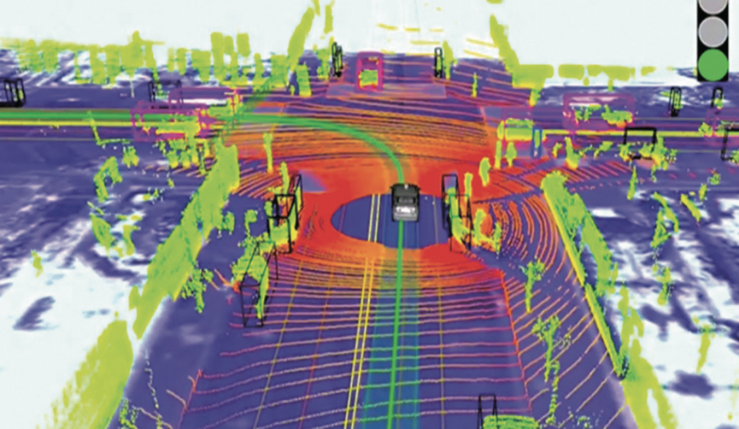
Phương pháp tối ưu hóa đăng ký hình học truyền thống
Đăng ký hình học truyền thống là phương pháp căn chỉnh và ghép cặp nhiều tập dữ liệu đám mây điểm
  Theo dõi đối tượng trong đám mây điểm: thực hiện ghép cặp đối tượng ba chiều đang chuyển động
  Mô hình hóa ba chiều và tái tạo ba chiều: đăng ký dữ liệu 2D/3D từ các góc nhìn khác nhau
  Lập bản đồ và xử lý thông tin địa lý: căn chỉnh chính xác thông tin thị giác quy mô lớn
Theo dõi đối tượng trong
đám mây điểm
Tái tạo ba chiều
Bản đồ độ chính xác cao

Slide 13
Phương pháp tối ưu hóa đăng ký hình học truyền thống
Đăng ký bằng biến đổi cứng
  Đăng ký bằng biến đổi cứng là phương pháp thường dùng trong đăng ký hình học truyền thống; cốt lõi của phương pháp này là mô hình biến đổi cứng, tức tổ hợp của phép tịnh tiến, phép quay và phép biến đổi tỉ lệ. Quy trình chính có thể được mô tả như sau:
      Trích xuất đặc trưng: trích xuất bộ mô tả đặc trưng từ tập dữ liệu đám mây điểm cần đăng ký
      Ước lượng biến đổi ban đầu: sử dụng mô hình biến đổi cứng để ước lượng các tham số tịnh tiến, quay và biến đổi tỉ lệ ban đầu
      Tối ưu hóa tham số biến đổi: sử dụng thuật toán tối ưu hóa để thu được kết quả đăng ký chính xác hơn
      Áp dụng biến đổi: sử dụng các tham số biến đổi đã tối ưu hóa để chuyển đổi tọa độ và nội suy
Đăng ký đám mây điểm nhiều khung hình

Slide 14
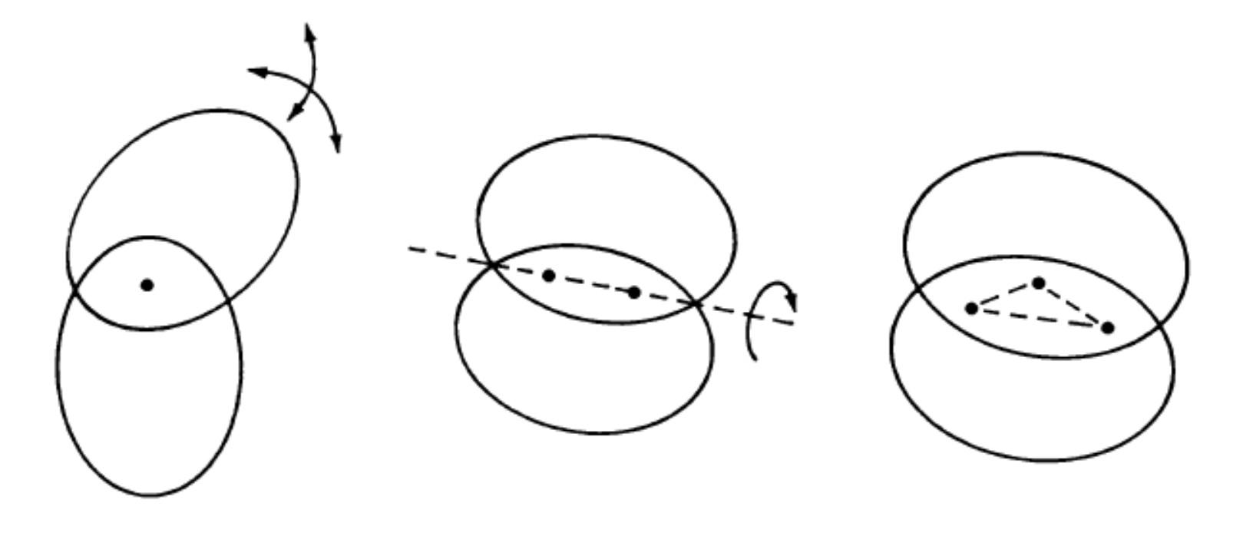
Phương pháp tối ưu hóa đăng ký hình học truyền thống
Đăng ký bằng biến đổi cứng
  Ưu điểm của đăng ký bằng biến đổi cứng là đơn giản và trực quan; tổ hợp biến đổi cứng phù hợp với phần lớn nhiệm vụ đăng ký dựa trên hình dạng hình học, do đó cũng thích hợp với nhiều bối cảnh ứng dụng thực tế. So với các mô hình biến đổi phức tạp hơn, mô hình biến đổi cứng có độ phức tạp tính toán thấp hơn và có thể hoàn thành nhiệm vụ đăng ký trong thời gian ngắn hơn
  Nhược điểm của đăng ký bằng biến đổi cứng là chỉ phù hợp để xử lý biến đổi cứng của đối tượng, hiệu quả hạn chế đối với các nhiệm vụ đăng ký biến dạng phi cứng; hơn nữa, độ chính xác phụ thuộc nhiều vào độ chính xác của các tham số biến đổi ban đầu, nên ước lượng ban đầu không chính xác có thể làm sai lệch kết quả đăng ký cuối cùng

Slide 15
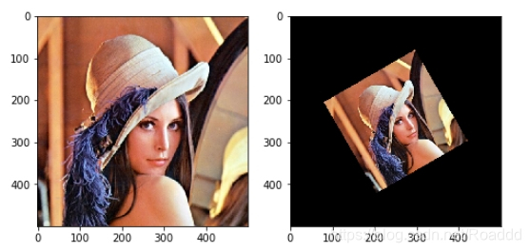
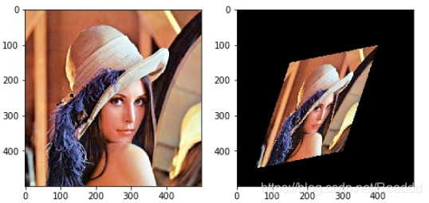
Phương pháp tối ưu hóa đăng ký hình học truyền thống
Đăng ký bằng biến đổi tương tự:
  Bao gồm phép tịnh tiến, phép quay và biến đổi tỉ lệ đồng đều.
  Linh hoạt hơn biến đổi cứng nhưng không mô tả được biến dạng phi cứng hoặc thay đổi tỉ lệ không đồng đều.
Đăng ký bằng biến đổi affine:
  Bao gồm phép tịnh tiến, phép quay, biến đổi tỉ lệ đồng đều hoặc không đồng đều và phép cắt nghiêng.
  Có khả năng mô tả các biến đổi hình học phức tạp hơn, nhưng vẫn không xử lý được biến dạng phi cứng.
Biến đổi tương tự
Biến đổi affine

Slide 16
Phương pháp tối ưu hóa đăng ký hình học truyền thống
Đăng ký bằng biến đổi phi tuyến
  Đăng ký bằng biến đổi phi tuyến được đề xuất cho các nhiệm vụ đăng ký biến đổi phi cứng; các tham số biến đổi sử dụng những phép biến đổi phi tuyến như biến đổi đa thức, nội suy spline và biến dạng đàn hồi
  Biến đổi đa thức có nghĩa là tọa độ điểm trước và sau biến đổi tuân theo quan hệ đa thức. Lấy một phép biến đổi đa thức hai chiều làm ví dụ, giả sử tọa độ điểm trước biến đổi là (x, y), tọa độ điểm sau biến đổi là (x’, y’), quá trình đăng ký được biểu diễn như sau:
  Biến đổi nội suy spline là phương pháp dựa trên hàm nội suy, xây dựng một đường cong hoặc bề mặt trơn bằng cách nối một chuỗi điểm dữ liệu đã biết.
  Mô hình biến dạng đàn hồi sử dụng mô hình vật lý của vật thể đàn hồi để mô tả quan hệ biến đổi. Nhìn chung, các tham số của mô hình biến dạng đàn hồi được xác định là thuộc tính vật liệu, hình dạng, điều kiện biên, v.v. của vật thể đàn hồi. Định nghĩa tham số cụ thể sẽ khác nhau tùy theo mô hình biến dạng đàn hồi được sử dụng.

Slide 17
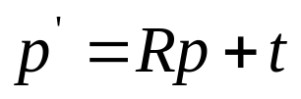
Phương pháp tối ưu hóa đăng ký hình học truyền thống
Phương pháp đăng ký hình học truyền thống cần khởi tạo các tham số biến đổi, sau đó tiến hành tối ưu hóa tham số
  Lấy đăng ký bằng biến đổi cứng làm ví dụ, giả sử hai tọa độ cần đăng ký lần lượt là p và p’, mục tiêu của chúng ta là ước lượng R và t trong biểu thức sau:
  Quá trình tối ưu hóa được gọi là thuật toán điểm gần nhất lặp (Iterative Closest Point, ICP)

Slide 18
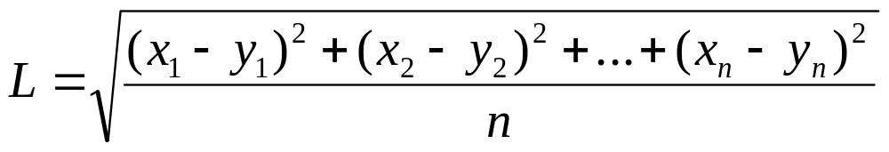
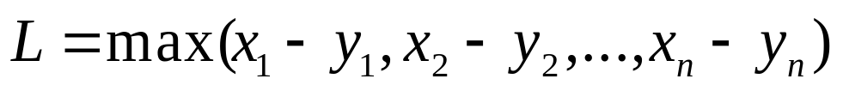
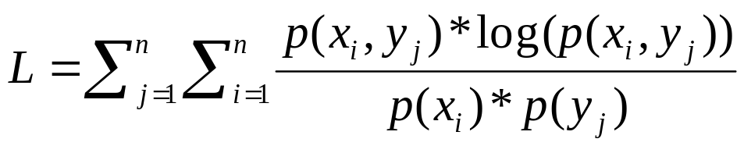
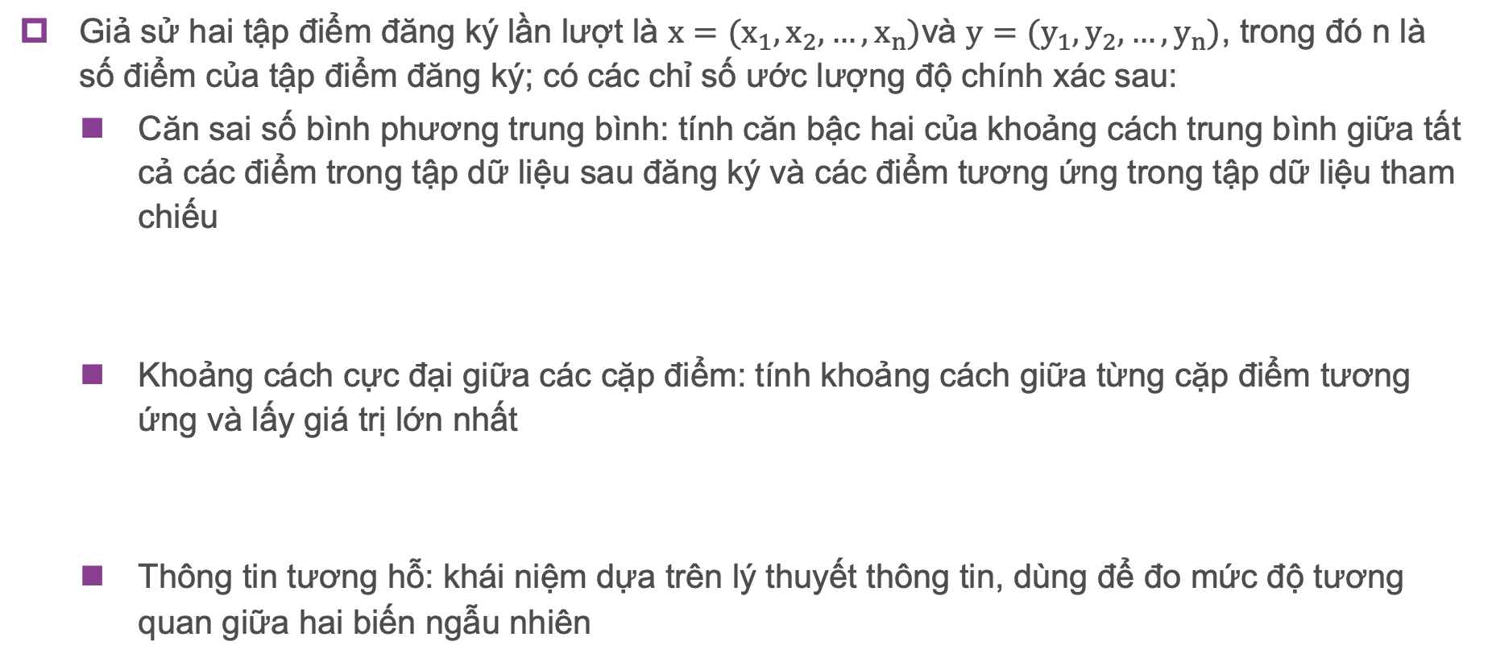
Chỉ số đánh giá đăng ký hình học truyền thống
Giả sử hai tập điểm đăng ký lần lượt là $x=(x_{1},x_{2}, …,x_{n})$và $y=(y_{1},y_{2}, …,y_{n})$, trong đó n là số điểm của tập điểm đăng ký; có các chỉ số ước lượng độ chính xác sau:
  Căn sai số bình phương trung bình: tính căn bậc hai của khoảng cách trung bình giữa tất cả các điểm trong tập dữ liệu sau đăng ký và các điểm tương ứng trong tập dữ liệu tham chiếu
  Khoảng cách cực đại giữa các cặp điểm: tính khoảng cách giữa từng cặp điểm tương ứng và lấy giá trị lớn nhất
  Thông tin tương hỗ: khái niệm dựa trên lý thuyết thông tin, dùng để đo mức độ tương quan giữa hai biến ngẫu nhiên

Slide 19
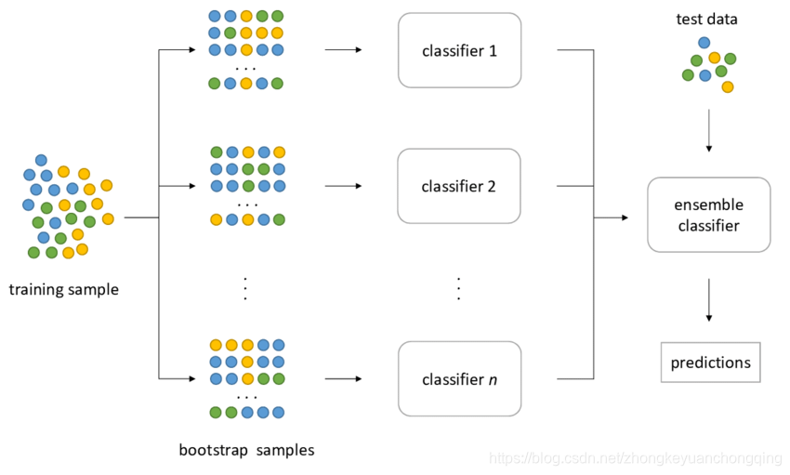
Chỉ số đánh giá đăng ký hình học truyền thống
Trong ứng dụng thực tế, tập dữ liệu thường chứa nhiễu, điểm ngoại lai hoặc các yếu tố bất định khác, gây ảnh hưởng đáng kể đến kết quả đăng ký; vì vậy, việc đánh giá độ bền vững của phương pháp đăng ký là rất quan trọng
  Phân tích tính ổn định: gây nhiễu ngẫu nhiên hoặc lấy mẫu lặp lại đối với tập dữ liệu, sau đó so sánh tính nhất quán của kết quả đăng ký trước và sau khi gây nhiễu hoặc giữa các lần lấy mẫu khác nhau. Các phương pháp phân tích tính ổn định thường gặp gồm đăng ký lặp lại, lấy mẫu bootstrap và mô phỏng Monte Carlo

Slide 20
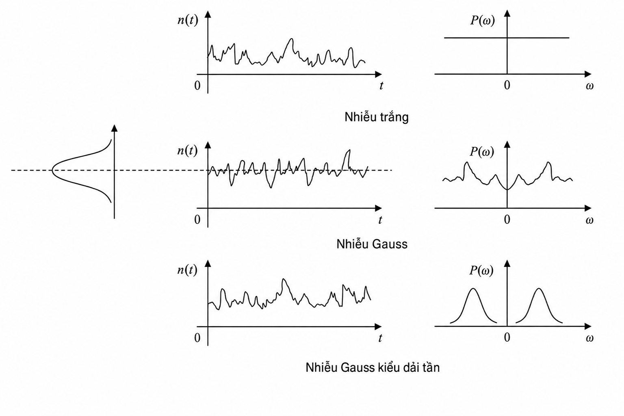
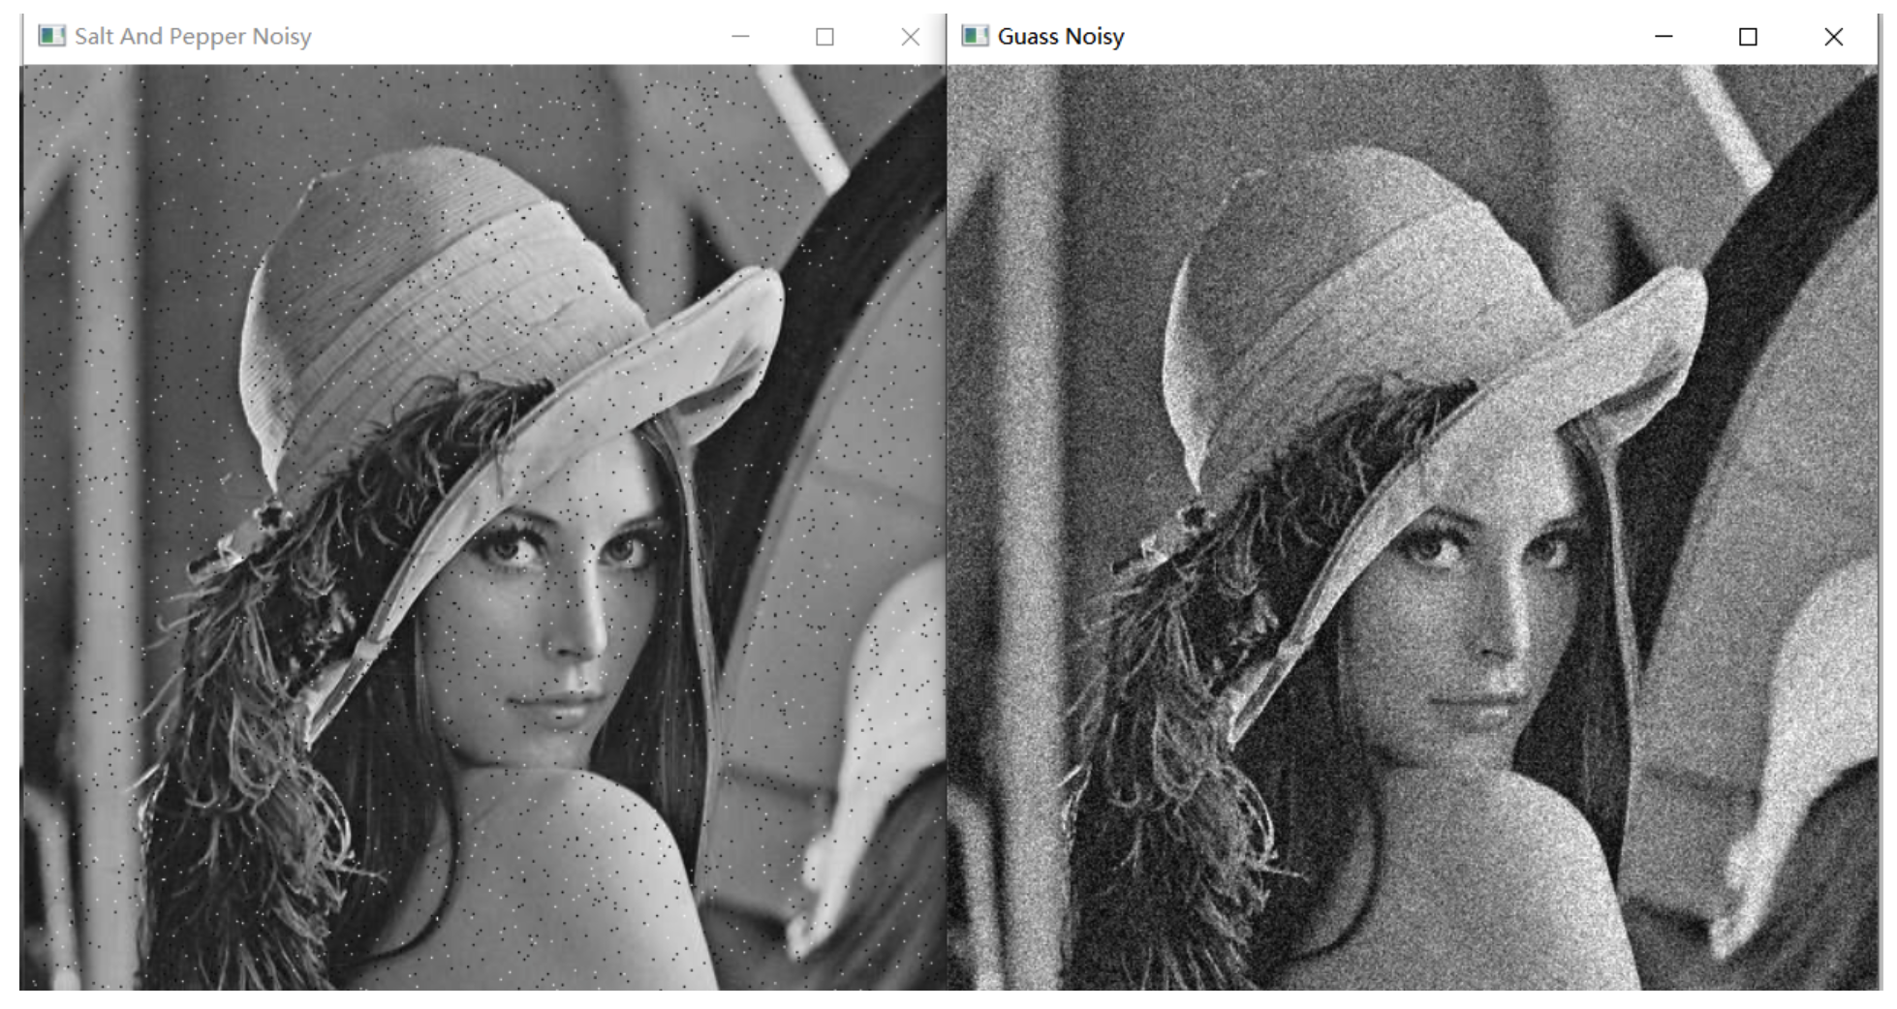
Chỉ số đánh giá đăng ký hình học truyền thống
Trong ứng dụng thực tế, tập dữ liệu thường chứa nhiễu, điểm ngoại lai hoặc các yếu tố bất định khác, gây ảnh hưởng đáng kể đến kết quả đăng ký; vì vậy, việc đánh giá độ bền vững của phương pháp đăng ký là rất quan trọng
  Phân tích độ bền vững trước nhiễu: thêm nhiễu có cường độ và loại khác nhau vào tập dữ liệu, sau đó so sánh tính ổn định và độ chính xác của kết quả đăng ký.
  Các loại nhiễu thường dùng trong phân tích độ bền vững trước nhiễu gồm nhiễu Gauss, nhiễu trắng, nhiễu muối tiêu, v.v.
Nhiễu muối tiêu
Nhiễu Gauss

Slide 21
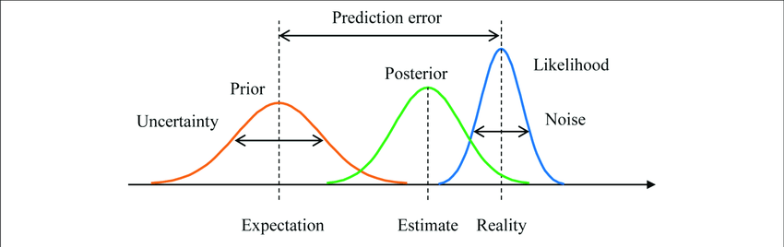
Chỉ số đánh giá đăng ký hình học truyền thống
Trong ứng dụng thực tế, tập dữ liệu thường chứa nhiễu, điểm ngoại lai hoặc các yếu tố bất định khác, gây ảnh hưởng đáng kể đến kết quả đăng ký; vì vậy, việc đánh giá độ bền vững của phương pháp đăng ký là rất quan trọng
  Phân tích tính bất định: xem xét tính bất định hoặc sai số đo của dữ liệu và phân tích ảnh hưởng của chúng đối với kết quả đăng ký.
  Các phương pháp thường gặp gồm mô hình lan truyền sai số, suy luận Bayes và mô phỏng Monte Carlo.

Slide 22
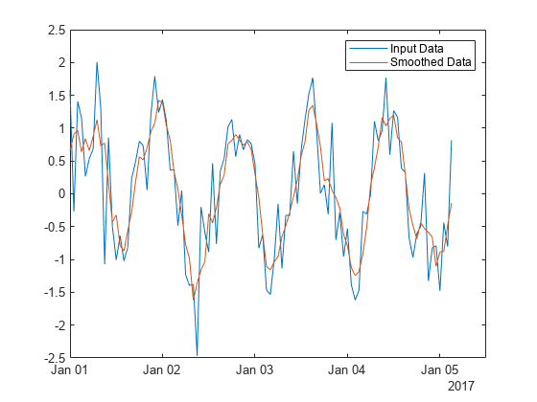
Hướng cải tiến đăng ký hình học truyền thống
Xử lý thông tin như nhiễu và điểm ngoại lai trong dữ liệu có thể nâng cao hiệu năng của phương pháp đăng ký
  Loại bỏ nhiễu tần số cao và giá trị bất thường bằng phương pháp lọc dữ liệu
  Giảm các biến đổi và dao động bất quy tắc trong dữ liệu bằng phương pháp làm trơn dữ liệu
  Xử lý dữ liệu vô hiệu và giá trị thiếu bằng phương pháp xử lý giá trị thiếu

Slide 23
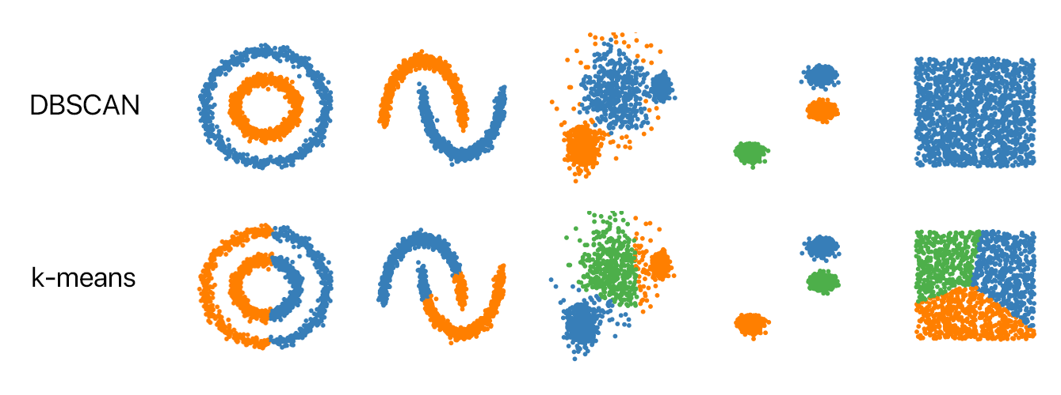
Hướng cải tiến đăng ký hình học truyền thống
Xử lý thông tin như nhiễu và điểm ngoại lai trong dữ liệu có thể nâng cao hiệu năng của phương pháp đăng ký
  Loại bỏ điểm ngoại lai khỏi tập dữ liệu bằng các phương pháp dựa trên phân cụm (như DBSCAN, LOF), phương pháp dựa trên khoảng cách (như khoảng cách Mahalanobis, KNN), v.v.
  Gán trọng số cho các điểm dữ liệu bằng những phương pháp có trọng số (như trọng số nghịch đảo khoảng cách, trọng số dựa trên hàm nhân, trọng số dựa trên mô hình xác suất, v.v.), qua đó làm giảm trọng số của điểm ngoại lai và giảm ảnh hưởng của chúng đối với kết quả đăng ký

Slide 24
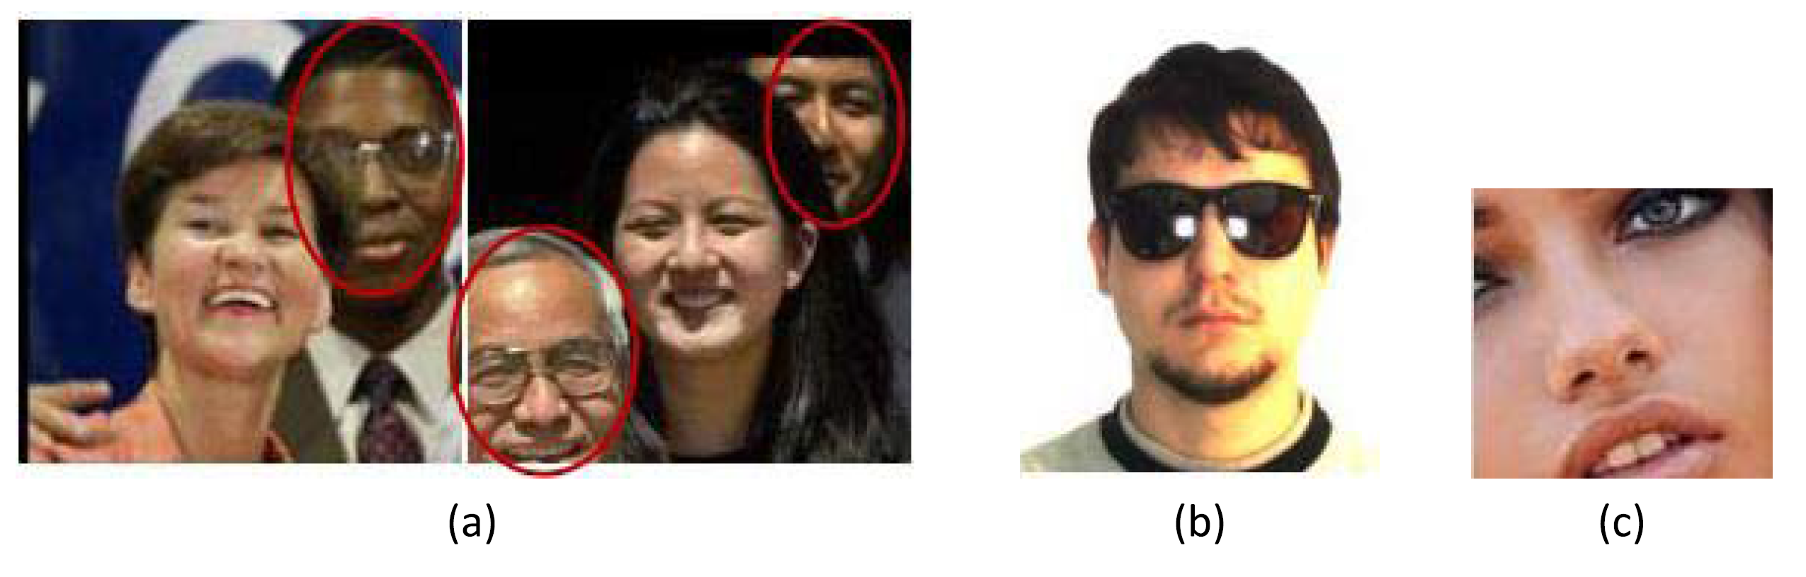
Đăng ký hình học truyền thống: ví dụ ứng dụng
Nhận dạng khuôn mặt không đầy đủ
  Tự che khuất
  Che khuất lẫn nhau

Slide 25
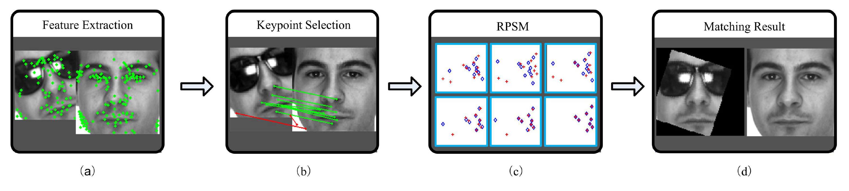
Đăng ký hình học truyền thống: ví dụ ứng dụng
Nhận dạng khuôn mặt không đầy đủ dựa trên ghép cặp hình học điểm đặc trưng:
  Ghép cặp tập con đặc trưng (feature subset matching): chỉ sử dụng các điểm đặc trưng quan sát được và đáng tin cậy.
  Ghép cặp đặc trưng một-một (one-to-one feature matching): mỗi điểm đặc trưng chỉ được ghép với một điểm tương ứng trên ảnh đối chiếu.
  Ghép cặp bằng biến đổi phi affine (non-affine transformation matching): cho phép mô hình hóa các biến dạng cục bộ và phi tuyến do góc nhìn, biểu cảm hoặc che khuất.

Slide 26
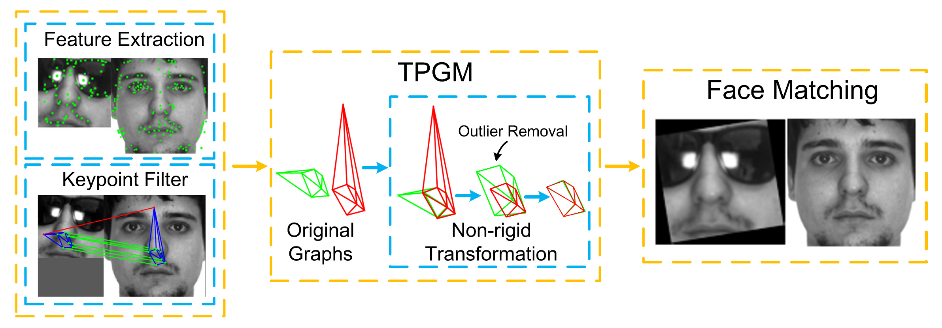
Đăng ký hình học truyền thống: ví dụ ứng dụng
Nhận dạng khuôn mặt không đầy đủ dựa trên ghép cặp có cấu trúc bảo toàn topo
  Xây dựng đồ thị đặc trưng
  Bài toán ghép cặp đồ thị

Slide 27
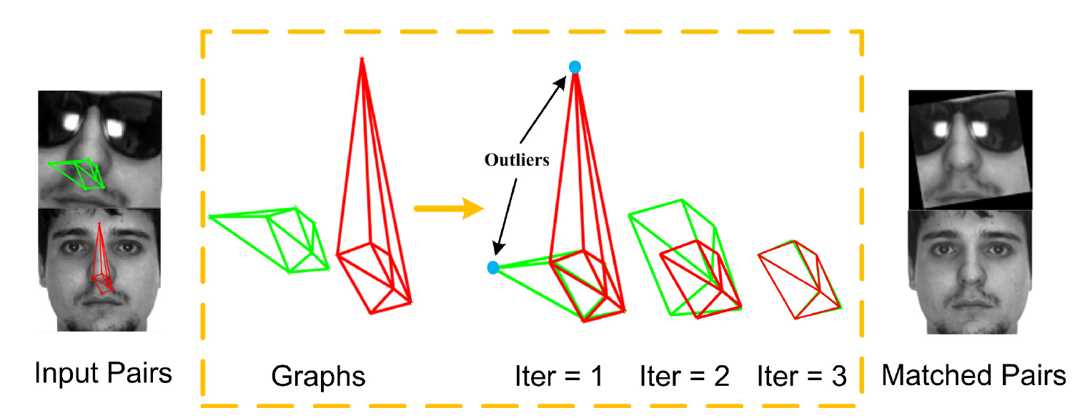
Đăng ký hình học truyền thống: ví dụ ứng dụng
Nhận dạng khuôn mặt không đầy đủ dựa trên ghép cặp có cấu trúc bảo toàn topo
  Xây dựng đồ thị đặc trưng
  Bài toán ghép cặp đồ thị

Slide 28
§5.3 Phương pháp học sâu
I. Tổng quan
II. Đăng ký dựa trên ảnh bằng học sâu
III. Đăng ký dựa trên đám mây điểm bằng học sâu
IV. Đăng ký đa phương thức bằng học sâu

Slide 29
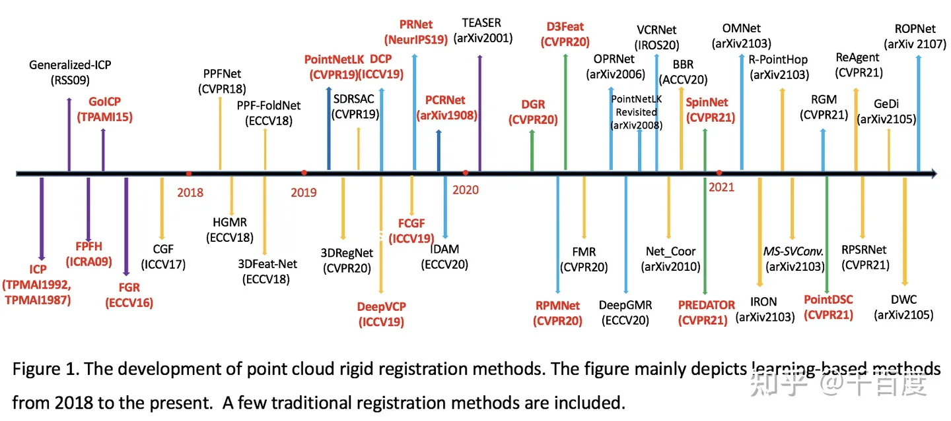
Đăng ký bằng học sâu
Đăng ký hình học truyền thống có một số hạn chế khi đối mặt với những bối cảnh ứng dụng phức tạp hơn
  Phụ thuộc vào đặc trưng được thiết kế thủ công: khó trích xuất chính xác các đặc trưng ghép cặp trong bối cảnh phức tạp hoặc khung hình chất lượng thấp
  Nhạy với biến dạng ảnh: hiệu quả kém khi xử lý biến dạng khung hình quy mô lớn và phi cứng
  Độ phức tạp tính toán cao: cần tối ưu hóa lặp hoặc tìm kiếm ghép cặp, không đáp ứng được yêu cầu về hiệu suất thời gian thực
  Nhạy với nhiễu và che khuất: dễ bị ảnh hưởng khi khung hình có nhiễu hoặc bị che khuất một phần
Phương pháp học sâu tự động học mối quan hệ giữa các khung hình và có thể khắc phục hạn chế của phương pháp truyền thống

Slide 30
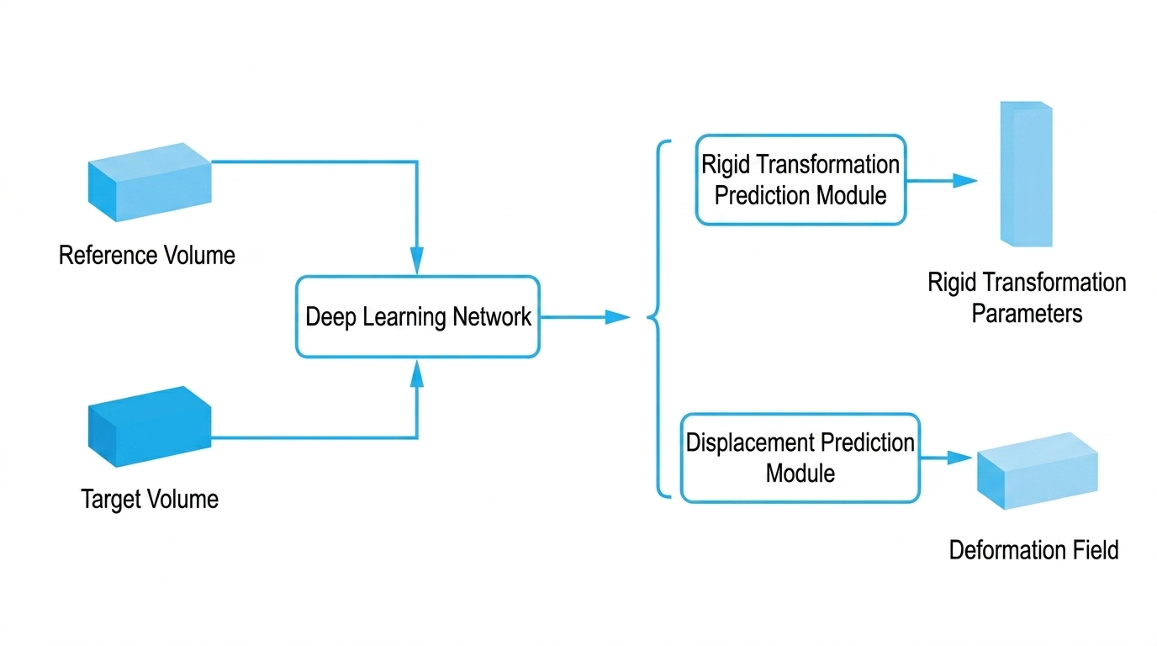
Đăng ký dựa trên ảnh bằng học sâu
Phương pháp đăng ký dựa trên ảnh bằng học sâu đưa mô hình học sâu vào để trực tiếp xuất các tham số biến đổi đăng ký (ma trận biến đổi, trường biến dạng, v.v.) từ ảnh đầu vào

Slide 31
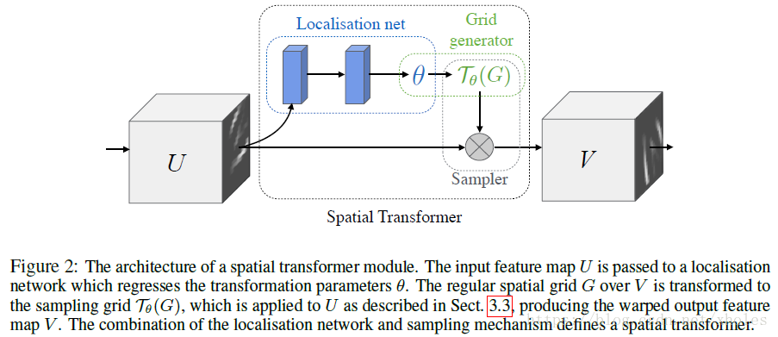
Đăng ký dựa trên ảnh bằng học sâu
Kiến trúc mô hình
  STN(Spatial Transformer Networks), do Jaderberg và cộng sự đề xuất năm 2015, là phương pháp đầu tiên dùng CNN để học các tham số biến đổi đăng ký của ảnh đầu vào; quy trình như sau:
      Mạng định vị học cách trích xuất đặc trưng từ ảnh đầu vào và sinh các tham số biến đổi;
      Bộ sinh lưới sử dụng các tham số này để sinh lưới trong không gian chuẩn;
      Sử dụng ảnh đầu vào và lưới đã sinh để lấy mẫu ảnh đầu vào, tạo ra đầu ra sau biến đổi hình học.
Bằng cách tối ưu hóa kiến trúc mô hình và bổ sung các vector đặc biệt, có thể giúp mô hình thích ứng với những nhiệm vụ khác nhau

Slide 32
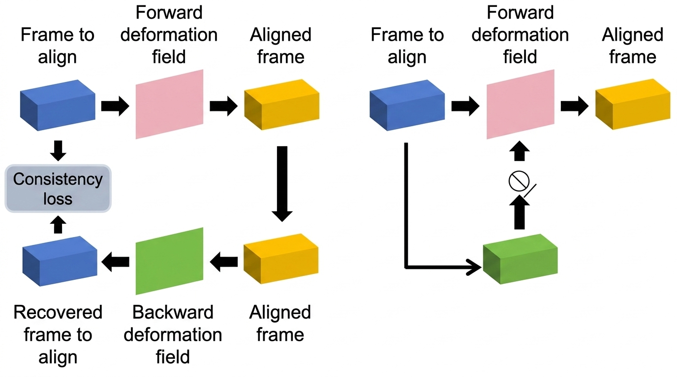
Đăng ký dựa trên ảnh bằng học sâu
Phương pháp huấn luyện
  Phương pháp chính quy hóa: nhằm ràng buộc việc học trường biến dạng; các phương pháp thường gặp gồm chính quy hóa tính nhất quán và chính quy hóa không gian
  Chính quy hóa tính nhất quán: tính mất mát nhất quán bằng cách so sánh khung hình cần đăng ký với khung hình thu được qua trường biến dạng xuôi và ngược
  Chính quy hóa không gian: cung cấp tiên nghiệm không gian hiệu quả bằng cách gán trọng số khác nhau cho những vị trí không gian khác nhau
Chính quy hóa tính nhất quán
Chính quy hóa không gian

Slide 33
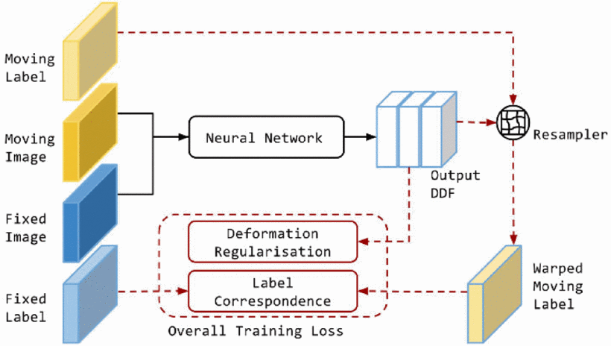
Đăng ký dựa trên ảnh bằng học sâu
Phương pháp huấn luyện
  Phương pháp giám sát yếu: sử dụng các nhãn khác để huấn luyện mô hình, làm giảm sự phụ thuộc vào nhãn biến đổi không gian (nhãn là trường biến dạng thật)
  Cụ thể, đưa mặt nạ phân đoạn, mặt nạ thực thể hoặc điểm then chốt vào làm nhãn khác, sau đó sử dụng phép biến đổi không gian do mô hình dự đoán để biến đổi các nhãn này, rồi tối thiểu hóa mất mát trên những nhãn đó giữa khung hình cần đăng ký và khung hình tham chiếu
  Năm 2018, Hu và cộng sự lần đầu sử dụng phương pháp giám sát yếu để huấn luyện; nhãn sau biến dạng được dùng làm đầu vào, ảnh chỉ đóng vai trò đầu vào của mạng neuron và không trực tiếp ảnh hưởng đến hàm mất mát, qua đó làm giảm sự phụ thuộc của mạng vào nhãn

Slide 34
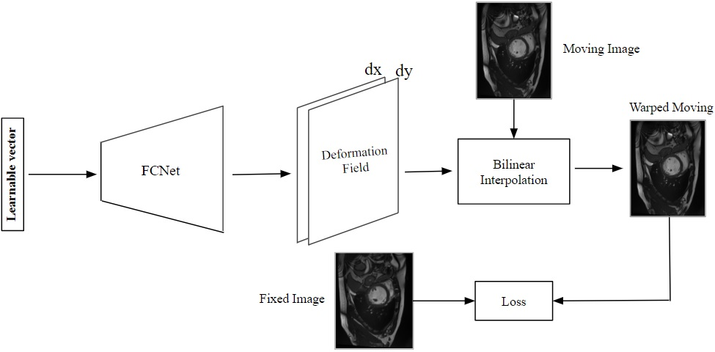
Đăng ký dựa trên ảnh bằng học sâu
Phương pháp huấn luyện
  Phương pháp không giám sát: chỉ cần các cặp ảnh cần đăng ký là có thể huấn luyện tham số mô hình
  Một phương pháp không giám sát đơn giản nhất là sử dụng mạng biến đổi không gian STN; bản thân mạng STN là một trường biến dạng, vì vậy chỉ cần dùng STN để biến đổi khung hình cần đăng ký, sau đó tính mất mát độ tương đồng với khung hình tham chiếu để tối ưu hóa
  Chẳng hạn, ví dụ ở hình bên phải sử dụng bộ tự mã hóa tích chập để mã hóa ảnh thành đặc trưng rồi thực hiện chuyển đổi; phương pháp này chứng minh rằng mô hình học sâu không giám sát dựa trên mạng neuron kết nối đầy đủ có thể đạt hiệu năng đăng ký ảnh y khoa biến dạng ở mức thỏa đáng

Slide 35
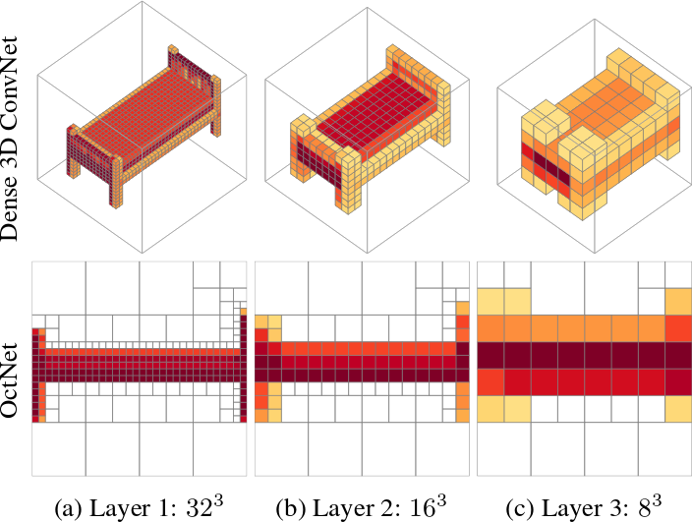
Đăng ký dựa trên đám mây điểm bằng học sâu
Phần lớn phương pháp đăng ký đám mây điểm bằng học sâu tuân theo mô hình đầu vào là đám mây điểm và đầu ra là các tham số biến đổi đăng ký
Dữ liệu đám mây điểm là dữ liệu bất quy tắc; một số phương pháp voxel hóa đám mây điểm rồi trích xuất đặc trưng
  Sau khi voxel hóa đám mây điểm, sử dụng mạng neuron tích chập 1*1*1 để nhanh chóng trích xuất các đặc trưng hình học hiệu quả
  Căn chỉnh và voxel hóa các mảnh cục bộ của đám mây điểm, sau đó xử lý bằng tích chập 3D
  Chia voxel theo cây bát phân và sử dụng tích chập thưa để trích xuất đặc trưng

Slide 36
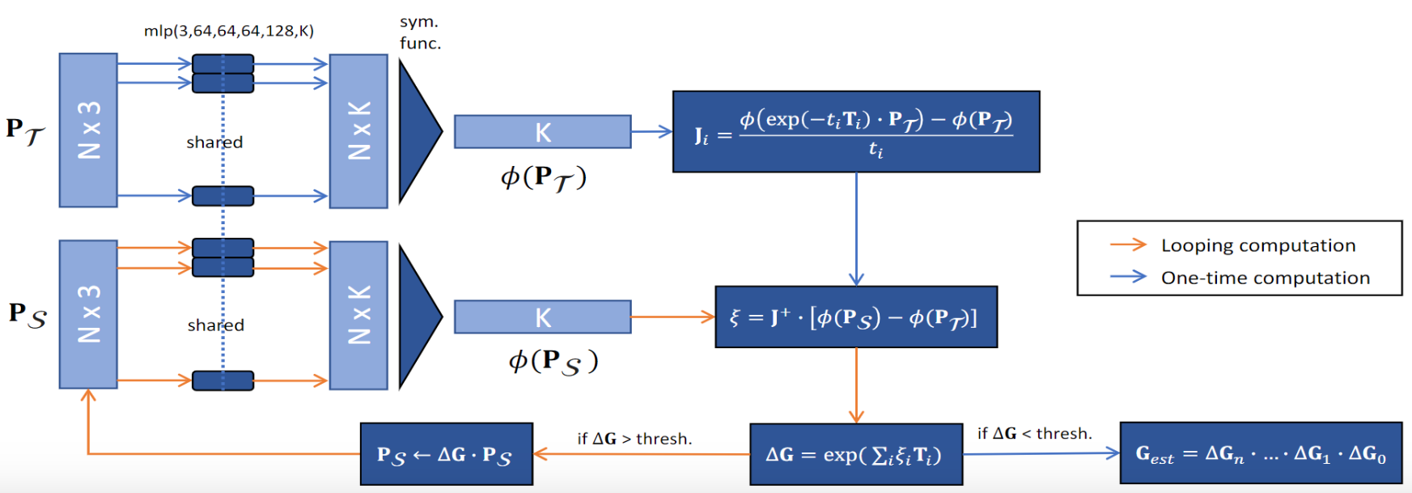
Đăng ký dựa trên đám mây điểm bằng học sâu
PointNetLK
  Trích xuất đặc trưng toàn cục của đám mây điểm bằng PointNet
  Theo dõi độ dịch chuyển giữa các đặc trưng toàn cục bằng thuật toán LK để thực hiện tối ưu hóa
  Do sử dụng vector đặc trưng toàn cục thay cho toàn bộ đám mây điểm, khối lượng tính toán giảm đáng kể, giúp PointNetLK có tốc độ tính toán rất cao

Slide 37
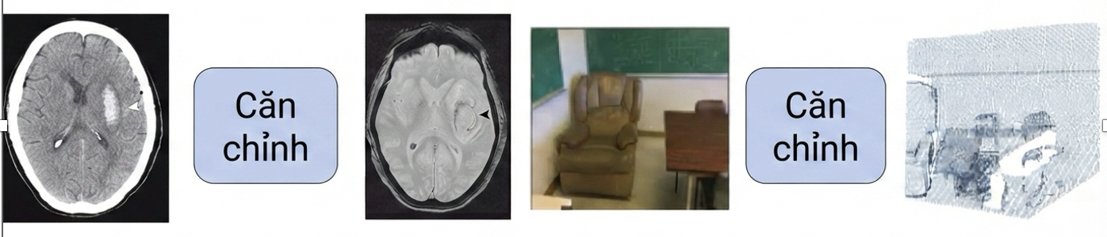
Đăng ký đa phương thức bằng học sâu
Thực hiện đăng ký giữa dữ liệu thuộc các phương thức khác nhau, chẳng hạn đăng ký ảnh MRI với ảnh CT
Thách thức của đăng ký đa phương thức (multimodal registration):
  Khác biệt về biểu diễn: dữ liệu từ các phương thức khác nhau có thể khác nhau rõ rệt về hình dạng, kích thước, vị trí và mật độ.
  Ví dụ, ảnh y khoa có thể thể hiện cùng một cơ quan với độ tương phản và cấu trúc khác nhau; ảnh và đám mây điểm cũng có đặc trưng biểu diễn không tương đồng.
  Mất cân bằng dữ liệu: số lượng mẫu giữa các phương thức có thể chênh lệch, khiến một số phương thức ít được khai thác trong quá trình huấn luyện.
CT
MRI

Slide 38
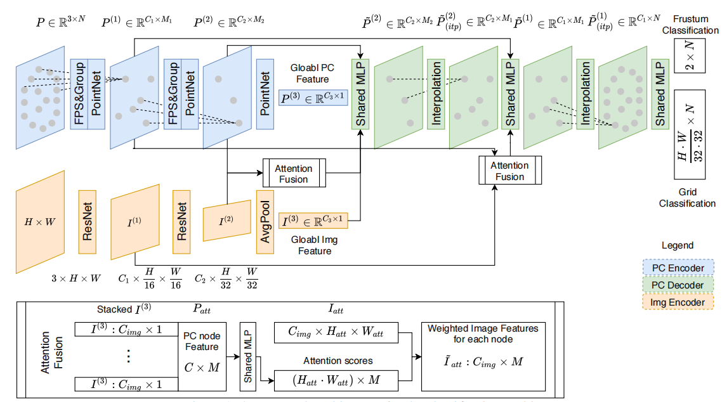
Đăng ký đa phương thức bằng học sâu
DeepI2P đề xuất một phương pháp đăng ký đa phương thức giữa ảnh và đám mây điểm
  Phương pháp này chuyển bài toán đăng ký thành bài toán phân loại và bài toán tối ưu hóa phép chiếu ngược của camera
  Phương pháp thiết kế một mạng phân loại để xác định từng điểm trong đám mây điểm có nằm trong tầm nhìn (view frustum) của camera hay không
  Sau khi phân loại, các điểm nằm trong tầm nhìn (view frustum) được đưa vào bộ giải phép chiếu ngược của camera để ước lượng các tham số biến đổi đăng ký cuối cùng

Slide 39
§5.4 Ước lượng luồng quang học
I. Phương pháp luồng quang học Lucas-Kanade
II. Thể tích chi phí
III. Ước lượng luồng quang học dựa trên học sâu

Slide 40
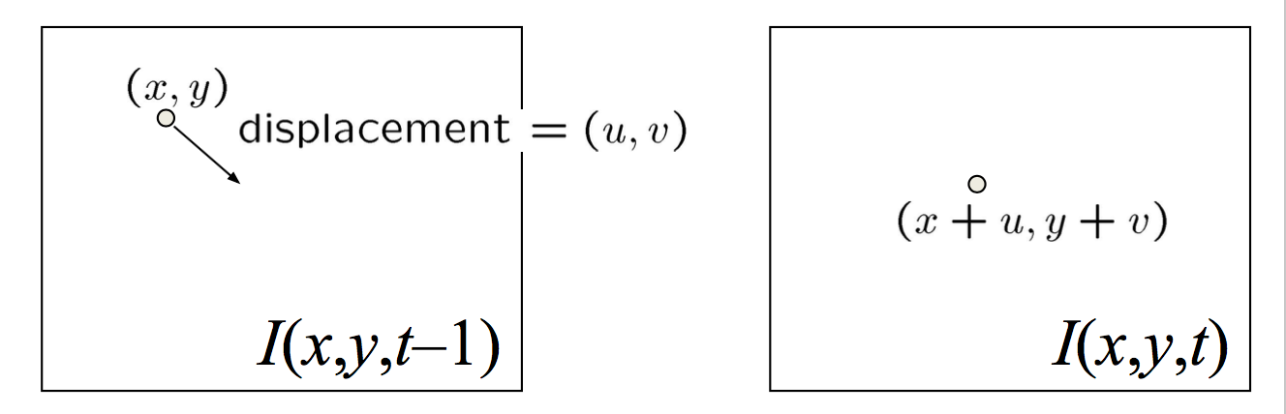
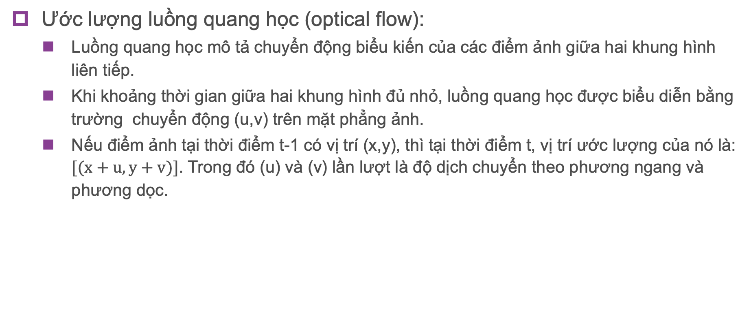
Ước lượng luồng quang học
Ước lượng luồng quang học (optical flow):
  Luồng quang học mô tả chuyển động biểu kiến của các điểm ảnh giữa hai khung hình liên tiếp.
  Khi khoảng thời gian giữa hai khung hình đủ nhỏ, luồng quang học được biểu diễn bằng trường chuyển động (u,v) trên mặt phẳng ảnh.
  Nếu điểm ảnh tại thời điểm t-1 có vị trí (x,y), thì tại thời điểm t, vị trí ước lượng của nó là: $[(x+u, y+v)]$. Trong đó (u) và (v) lần lượt là độ dịch chuyển theo phương ngang và phương dọc.

Slide 41
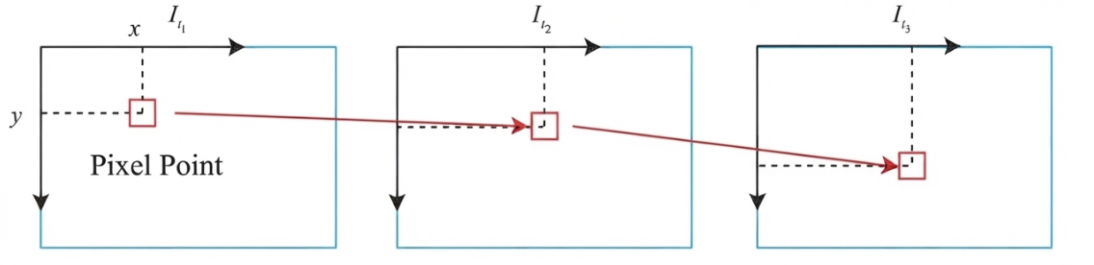
Phương pháp luồng quang học LK
Phương pháp luồng quang học Lucas-Kanade
  Phương pháp luồng quang học LK, còn gọi là phương pháp Lucas-Kanade, là một thuật toán ước lượng luồng quang học kinh điển
  Phương pháp ước lượng chuyển động của đối tượng trong chuỗi ảnh dựa trên giả định độ sáng không đổi và giả định nhất quán không gian
  Phù hợp để ước lượng chuyển động trơn trong cửa sổ nhỏ, nhưng không thích hợp xử lý các bối cảnh chuyển động phức tạp trên phạm vi lớn
Giả thiết về độ sáng không đổi: $I(x_{1},y_{1},t_{1}) =I(x_{2},y_{2},t_{2}) =I(x_{3},y_{3},t_{3})$

Slide 42
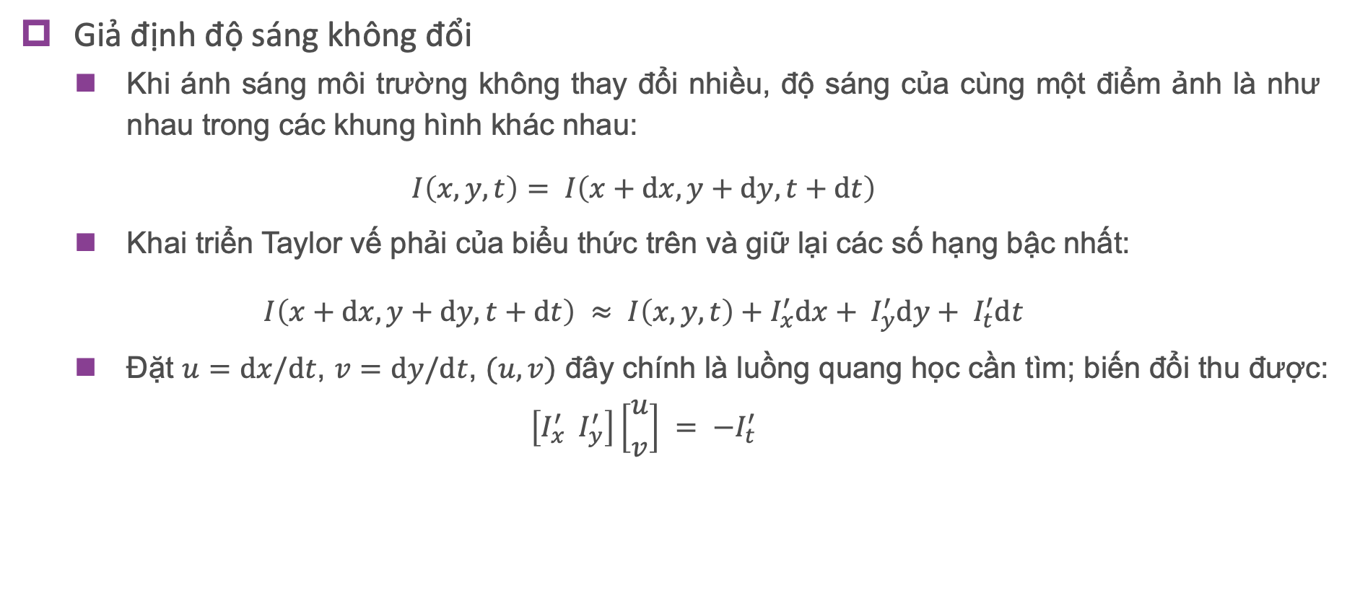
Phương pháp luồng quang học LK
Giả định độ sáng không đổi
  Khi ánh sáng môi trường không thay đổi nhiều, độ sáng của cùng một điểm ảnh là như nhau trong các khung hình khác nhau:
$$I\left(x,y,t\right)= I\left(x+dx,y+dy,t+dt\right)$$
  Khai triển Taylor vế phải của biểu thức trên và giữ lại các số hạng bậc nhất:
$$I\left(x+dx,y+dy,t+dt\right) ≈ {I\left(x,y,t\right)+I}_{x}^{′}dx+ I_{y}^{′}dy+ I_{t}^{′}dt$$
  Đặt $u=dx/dt$, $v=dy/dt$, $(u,v)$ đây chính là luồng quang học cần tìm; biến đổi thu được:
  $$\left[I_{x}^{′} I_{y}^{′}\right]\left[{u \atop v}\right] = −I_{t}^{′}$$

Slide 43
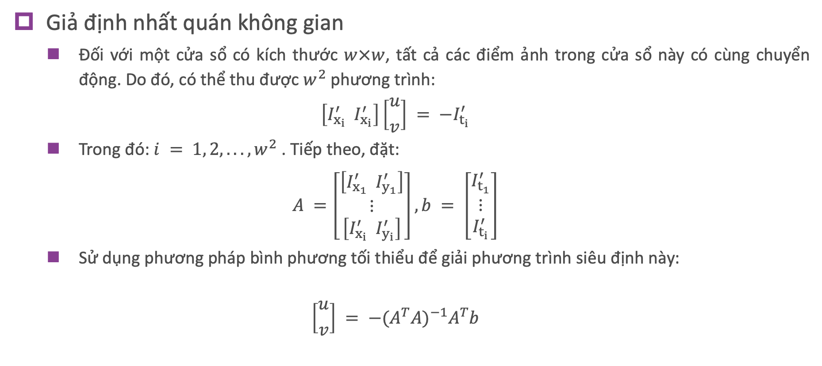
Phương pháp luồng quang học LK
Giả định nhất quán không gian
  Đối với một cửa sổ có kích thước $w×w$, tất cả các điểm ảnh trong cửa sổ này có cùng chuyển động. Do đó, có thể thu được $w^{2}$ phương trình:
  $$\left[I_{x_{i}}^{′} I_{x_{i}}^{′}\right]\left[{u \atop v}\right] = −I_{t_{i}}^{′}$$
  Trong đó: $i = 1, 2, ...,w^{2}$. Tiếp theo, đặt:
  $$A =\left[\begin{matrix}\left[I_{x_{1}}^{′} I_{y_{1}}^{′}\right] \\ ⋮ \\ \left[I_{x_{i}}^{′} I_{y_{i}}^{′}\right]\end{matrix}\right], b = \left[\begin{matrix}I_{t_{1}}^{′} \\ ⋮ \\ I_{t_{i}}^{′}\end{matrix}\right]$$
  Sử dụng phương pháp bình phương tối thiểu để giải phương trình siêu định này:
$$\left[{u \atop v}\right] = −{(A^{T}A)}^{−1}A^{T}b$$

Slide 44
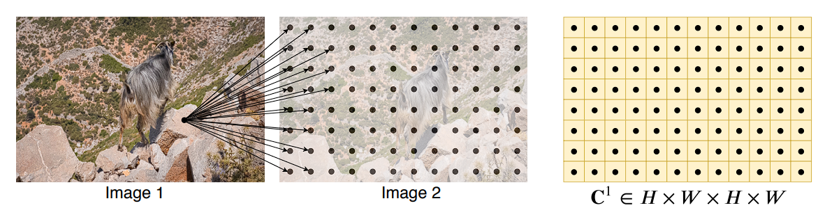
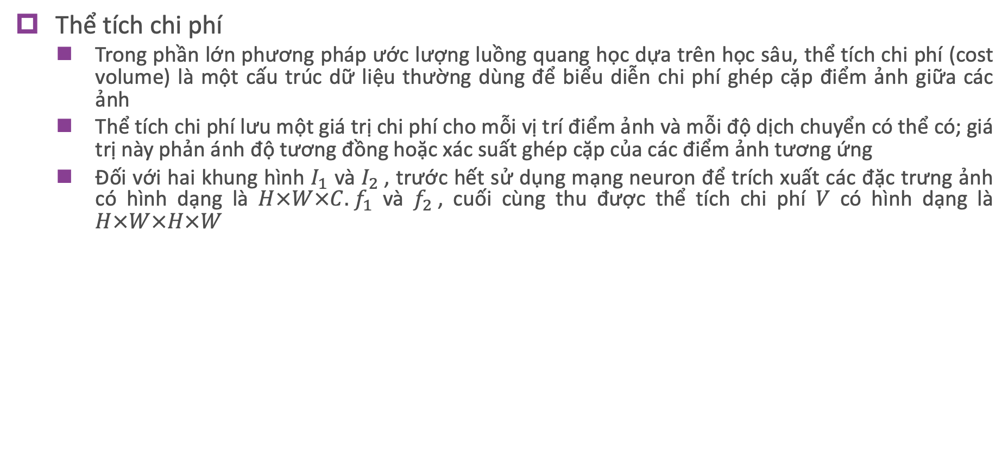
Thể tích chi phí
Thể tích chi phí
  Trong phần lớn phương pháp ước lượng luồng quang học dựa trên học sâu, thể tích chi phí (cost volume) là một cấu trúc dữ liệu thường dùng để biểu diễn chi phí ghép cặp điểm ảnh giữa các ảnh
  Thể tích chi phí lưu một giá trị chi phí cho mỗi vị trí điểm ảnh và mỗi độ dịch chuyển có thể có; giá trị này phản ánh độ tương đồng hoặc xác suất ghép cặp của các điểm ảnh tương ứng
  Đối với hai khung hình $I_{1}$ và $I_{2}$, trước hết sử dụng mạng neuron để trích xuất các đặc trưng ảnh có hình dạng là $H×W×C.{ f}_{1}$ và $f_{2}$, cuối cùng thu được thể tích chi phí $V$ có hình dạng là $H×W×H×W$

Slide 45
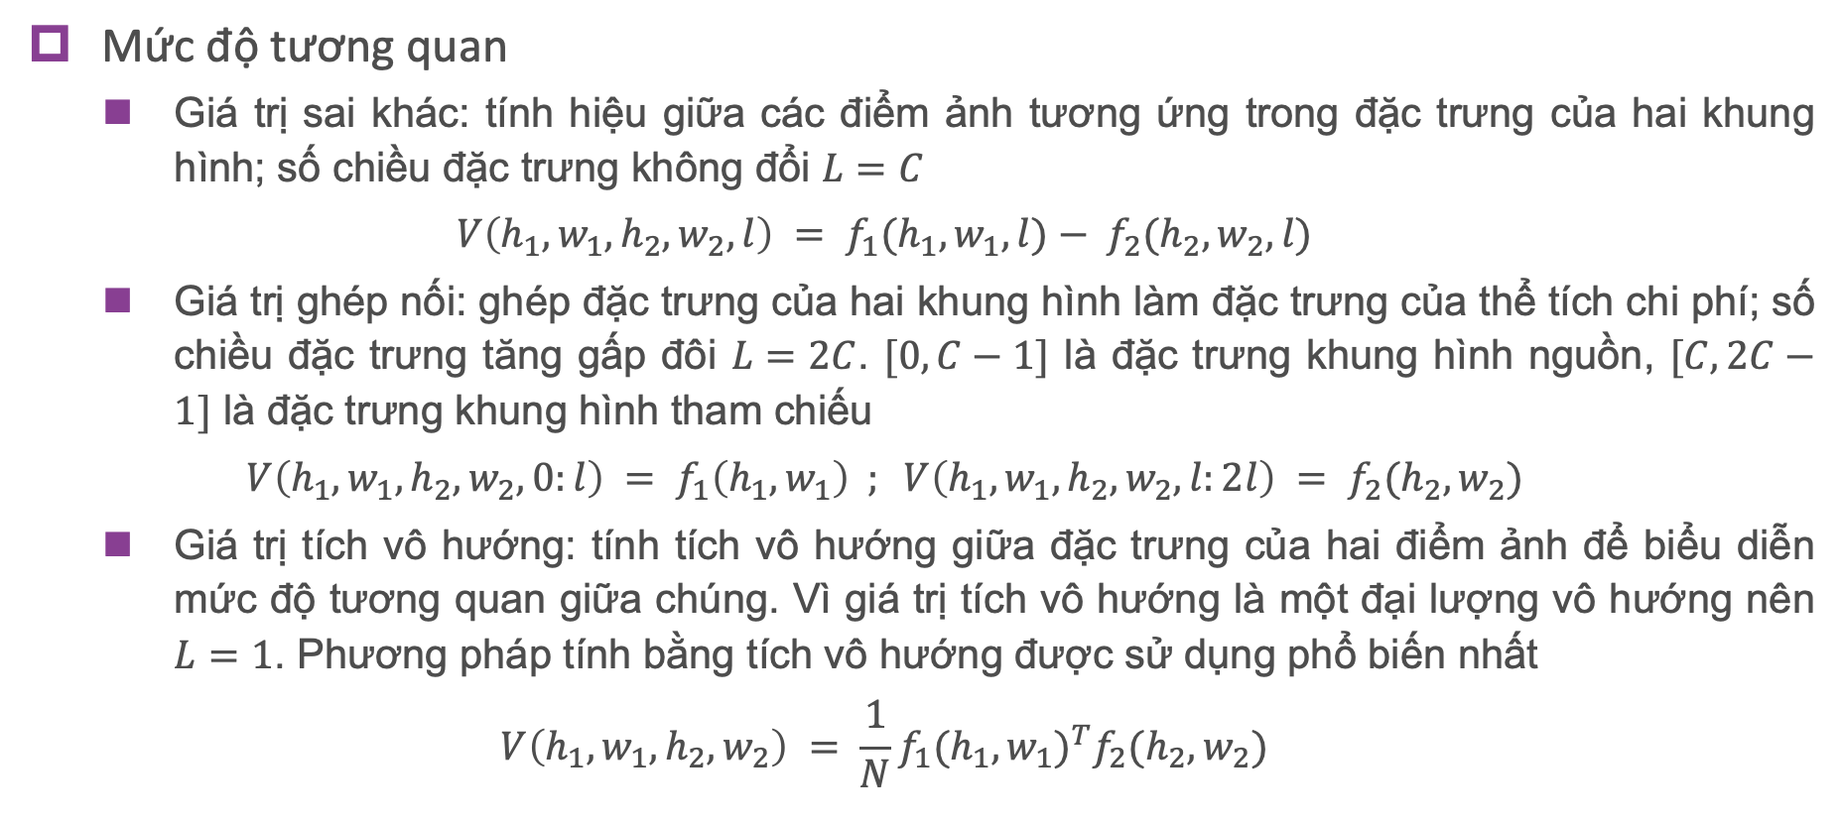
Thể tích chi phí
Mức độ tương quan
  Giá trị sai khác: tính hiệu giữa các điểm ảnh tương ứng trong đặc trưng của hai khung hình; số chiều đặc trưng không đổi $L=C$
  $$V（h_{1},w_{1},h_{2},w_{2},l） = f_{1}(h_{1},w_{1},l)− f_{2}(h_{2},w_{2},l)$$
  Giá trị ghép nối: ghép đặc trưng của hai khung hình làm đặc trưng của thể tích chi phí; số chiều đặc trưng tăng gấp đôi $L=2C$. $[0,C−1]$ là đặc trưng khung hình nguồn, $[C,2C−1]$ là đặc trưng khung hình tham chiếu
$$V（h_{1},w_{1},h_{2},w_{2},0:l） = f_{1}\left(h_{1},w_{1}\right) ; V（h_{1},w_{1},h_{2},w_{2},l:2l） = f_{2}(h_{2},w_{2})$$
  Giá trị tích vô hướng: tính tích vô hướng giữa đặc trưng của hai điểm ảnh để biểu diễn mức độ tương quan giữa chúng. Vì giá trị tích vô hướng là một đại lượng vô hướng nên $L=1$. Phương pháp tính bằng tích vô hướng được sử dụng phổ biến nhất
  $$V（h_{1},w_{1},h_{2},w_{2}） = \frac{1}{N}{f_{1}(h_{1},w_{1})}^{T}f_{2}(h_{2},w_{2})$$

Slide 46

Ước lượng luồng quang học dựa trên học sâu
FlowNet
  FlowNet là một trong những công trình tiên phong ứng dụng học sâu vào lĩnh vực ước lượng luồng quang học
  Sử dụng mạng neuron tích chập (CNN) để học trực tiếp dự đoán luồng quang học từ cặp ảnh, đồng thời đề xuất hai kiến trúc mạng là FlowNetSimple và FlowNetCorr

Slide 47

Ước lượng luồng quang học dựa trên học sâu
PWC-Net
  Tư tưởng cốt lõi bắt nguồn từ ba khái niệm chính: tháp ảnh, ánh xạ luồng quang học và thể tích chi phí
  Tháp ảnh: sử dụng một tháp đặc trưng để xử lý ảnh theo từng tầng
  Ánh xạ luồng quang học: ở mỗi tầng, mạng sử dụng kết quả ước lượng luồng quang học của tầng trước để ánh xạ ảnh khung hình thứ hai, căn chỉnh ảnh này với ảnh khung hình thứ nhất; mỗi tầng tiếp tục cải thiện luồng quang học trên cơ sở tầng trước

Slide 48

Ước lượng luồng quang học dựa trên học sâu
RAFT
  Sử dụng phép tra cứu chi phí hiệu quả và mạng hồi quy gọn nhẹ để duy trì và cập nhật trường luồng quang học ở độ phân giải cao
  Lấy các giá trị chi phí trong vùng lân cận thuộc một phạm vi nhất định ở mỗi tầng của tháp và ghép nối kết quả của tất cả các tầng
  Trong mỗi vòng lặp, sử dụng luồng quang học dự đoán ở vòng lặp trước để ánh xạ các điểm ảnh của khung hình nguồn sang khung hình tham chiếu

Slide 49
§5.5 Ước lượng luồng cảnh
I. Ước lượng luồng cảnh dựa trên ảnh
II. Ước lượng luồng cảnh dựa trên đám mây điểm

Slide 50

Ước lượng luồng cảnh
Ước lượng luồng cảnh
  Luồng cảnh là phần mở rộng của khái niệm luồng quang học. Luồng quang học chỉ mô tả chuyển động của điểm ảnh trên mặt phẳng ảnh, còn luồng cảnh chứa chuyển động trong không gian ba chiều của từng điểm trong cảnh
  Về dạng đầu vào, ước lượng luồng quang học sử dụng chuỗi ảnh, còn ước lượng luồng cảnh sử dụng chuỗi ảnh hoặc chuỗi đám mây điểm
  Về dạng đầu ra, ước lượng luồng quang học cho vector hai chiều (điểm ảnh), còn luồng cảnh cho ba chiều (mét)

Slide 51


Ước lượng luồng cảnh dựa trên ảnh
Luồng cảnh ba chiều (Three-dimensional scene flow)
  Là công trình mở đầu cho lĩnh vực ước lượng luồng cảnh, Vedula và cộng sự đã định nghĩa luồng cảnh
  Trình bày phương án giải của các thuật toán luồng cảnh truyền thống trong ba trường hợp: biết đầy đủ thông tin hình học của toàn bộ cảnh; chỉ biết quan hệ tương ứng giữa các điểm ảnh của các ảnh; không thể biết bất kỳ tiên nghiệm nào về cấu trúc bề mặt

Slide 52

Ước lượng luồng cảnh dựa trên ảnh
Self-Mono-SF
  Kết hợp nhiệm vụ ước lượng độ sâu đơn mắt với nhiệm vụ ước lượng luồng cảnh để hai nhiệm vụ giám sát lẫn nhau
  Đối với bản đồ độ sâu dự đoán, sử dụng mất mát nhất quán quang độ để giám sát
  Đối với luồng cảnh dự đoán, sử dụng hai tín hiệu giám sát: một tín hiệu sử dụng sai số tái tạo trong không gian ba chiều; tín hiệu còn lại chiếu các điểm ba chiều sau ánh xạ lên không gian ảnh rồi tính chênh lệch giá trị điểm ảnh so với ảnh khung hình tham chiếu

Slide 53

Ước lượng luồng cảnh dựa trên đám mây điểm
FlowNet3D
  Gồm ba thành phần: trích xuất đặc trưng đám mây điểm, trộn thông tin thời gian, lấy mẫu tăng đám mây điểm
  Sử dụng lớp set conv trong PointNet++ để lần lượt lấy mẫu giảm và trích xuất đặc trưng từ hai khung đám mây điểm
  Tìm các điểm tương đồng trong khung hình tham chiếu và ước lượng luồng cảnh bằng phương pháp bỏ phiếu

Slide 54

Ước lượng luồng cảnh dựa trên đám mây điểm
PV-RAFT
  Đề xuất khái niệm trường tương quan điểm-voxel (point-voxel)
  Tạo cấu trúc tháp voxel bằng cách voxel hóa đa tỉ lệ đám mây điểm mục tiêu và sử dụng thuật toán K láng giềng gần nhất để thu được trường tương quan điểm
  Trường tương quan điểm có thể mô tả tốt hơn thông tin chi tiết, còn trường tương quan voxel có khả năng xử lý quan hệ khoảng cách xa và định hướng dự đoán

Slide 55


Ước lượng luồng cảnh dựa trên đám mây điểm
Just Go with the Flow
  Các phương pháp ước lượng luồng cảnh dựa trên học có giám sát chủ yếu được huấn luyện trên tập dữ liệu tổng hợp và tinh chỉnh trên dữ liệu thế giới thực. Điều này hạn chế hiệu quả của các phương pháp này trong ứng dụng thực tế
  Đề xuất hai hàm mất mát tự giám sát: mất mát láng giềng gần nhất và mất mát nhất quán chu trình

